Slide 1

İKTİSADİ VE İDARİ BİLİMLER FAKÜLTESİ
2024 Yılı Brifing Toplantısı
22.04.2025

Slide 2
Misyon
Evrensel değerler ışığında bilgi, birikim ve becerileri ile bölgedeki ekonomik, sosyal ve kültürel gelişmelere katkı sağlayarak etik değerlere duyarlı, paylaşımcı, sorgulayan, yenilikçi, araştırmacı ve mesleki açıdan yetkin lider bireyler yetiştirmek

Slide 3
Vizyon
Dünya ile bütünleşme sürecinde, disiplinler arası bilimsel ve akademik faaliyetleri, projeleri ve çalışmalarıyla; bölgede, ülkede ve dünyada sosyal, ekonomik ve siyasal gelişmelere katkı sağlayarak lider bir Fakülte olmaktır.

Slide 4
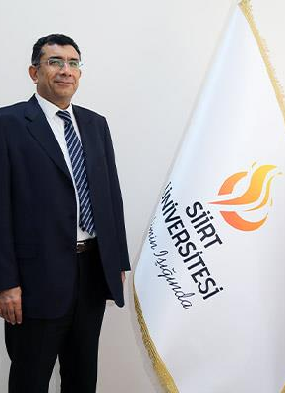
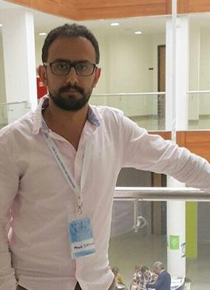
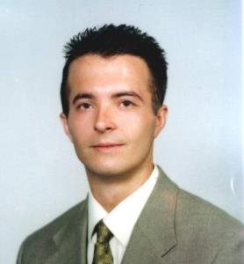
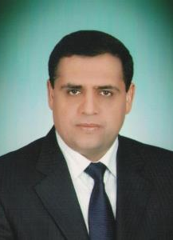
Prof. Dr. Tekin ŞAHİN
Dr. Öğretim Üyesi Mesut SOYALIN
Dr. Öğretim Üyesi Arif GÜLLER
Vefaaddin ERDEMCİ

Slide 5
İDARİ PERSONELİMİZ
Adı SOYADI | GÖREVİ
VEFAADDİN ERDEMCİ | FAKÜLTE SEKRETERİ
NEJDET TİGÜ | TEKNİKER
MEHMET FATİH SEVEN | BİLGİSAYAR İŞLETMENİ
MÜSLİM KİNEŞ | BİLGİSAYAR İŞLETMENİ
MUHAMMED BAYKARA | BİLGİSAYAR İŞLETMENİ
ABDURREZZAK KARSAK | SÜREKLİ İŞÇİ
YUNUS EMRE ÇEKEN | SÜREKLİ İŞÇİ

Slide 6
BÖLÜMLERİMİZ
Aktif (öğrenci alımına açık) olanlar
İktisat Bölümü
Maliye Bölümü
Siyaset Bilimi ve Kamu Yönetimi Bölümü
Pasif (öğrenci alımına kapalı) olanlar
İşletme Bölümü
Sosyal Hizmet
İktisat (İngilizce)

Slide 7
İKTİSAT BÖLÜMÜ

Slide 8
MALİYE BÖLÜMÜ

Slide 9
SİYASET BİLİMİ VE KAMU YÖNETİMİ BÖLÜMÜ

Slide 10
SOSYAL HİZMET BÖLÜMÜ

Slide 11
İŞLETME BÖLÜMÜ

Slide 12
İKTİSAT (İNGİLİZCE) BÖLÜMÜ

Slide 13
LİSANSÜSTÜ PROGRAMLARIMIZ
Yüksek Lisans
Bölgesel Kalkınma Anabilim Dalı
Doktora
İktisat Anabilim Dalı
İşletme Anabilim Dalı
Maliye Anabilim Dalı

Slide 14
KURUM İÇİ YÜKSELMELER
Burçak POLAT
Profesör
İktisat Bölümü
Mahir ÖZHAN
Doçent
Siyaset Bilimi ve Kamu Yönetimi Bölümü
Semih Serkant AKTUĞ
Doçent
İktisat Bölümü

Slide 15
BİLİMSEL FAALİYETLERİMİZ

Slide 16
BİLİMSEL FAALİYETLERİMİZ

Slide 17
BİLİMSEL FAALİYETLERİMİZ

Slide 18
BÜTÇE ve HARCAMALARIMIZ
Harcama Kalemi | Toplam Ödenek | Harcanan | Kalan
Personel Gideri | 23.519.000 | 15.247.855 | 8.271.144
SGK Prim Giderleri | 2.021.000 | 1.366.691 | 654.308
Mal ve Hizmet Alım Giderleri | 53.000 | - | 53.000
Hizmet Alım Giderleri | 20.000 | - | 20.000
Toplam | 25.613.000 | 16.614.546 | 8.998.452

Slide 19
GELECEĞE YÖNELİK HEDEFLER ve YENİLİKLER
  1. Hedef: Fakülte dergimizin TR Dizinde taranması
  2. Hedef: Mezunlarımızın Kaymakamlık, Müfettişlik ve Uzmanlık kadrolarına atanabilmesi için daha etkili danışmanlık yapılması
  3. Hedef: Ulusal ve uluslararası akreditasyon süreçlerine girerek fakültenin eğitim kalitesini tescillemek (Kalite akreditasyonlarını almak).
  4. Hedef: Yerel yönetimlerle, sanayi odalarıyla ve sivil toplum kuruluşlarıyla daha fazla proje ve etkinlik düzenlemek.
  5. Hedef: Sosyal sorumluluk projeleriyle farkındalık yaratmak.

Slide 20
TALEPLER ve ÖNERİLER
Artan öğrenci sayımıza bağlı olarak Fakülte Hizmet Binasının yatırım programına alınması
Mevcut Fakülte binasında iyileştirme ve modernizasyon: Kütüphane, okuma salonları, öğrenci dinlenme alanları gibi sosyal ve akademik ortamların iyileştirilmesi.

Slide 21

TEHDİTLERİMİZ

